Slide 1

Data Mining K-Means
Data Mining
Dr. Sajarwo Anggai, S.ST., M.T. NIDN : 0421108703

Slide 2
Data Mining : Pertemuan 8
Menyiapkan data training
Algoritma K-Means
Evaluasi Model
Tugas

Slide 3
Data Training
Siapkan data training dalam bentuk excel atau csv yang nantinya akan di load ke dalam Aplikasi.
Data dapat diambil di dalam negeri maupun luar negeri atau dibangun sendiri sesuai dengan kebutuhan.

Slide 4
K-Means
Algoritma K-Means ditemukan oleh beberapa orang yaitu Lloyd (1957), Forgey (1965), Friedman dan Rubin (1967), dan McQueen (1967). Ide dari pengelompokkan (Clustering) pertama kali ditemukan oleh Lloyd pada tahun 1957, namun hal tersebut baru dipublikasi pada tahun 1982. Pada tahun 1965 Forgey juga mempublikasikan teknik yang sama sehingga terkadang dikenal sebagai Lloyd-Forgy (Primartha, 2018).
Pada dasarnya algoritma K-Means hanya mengambil sebagian dari banyaknya komponen yang didapatkan untuk kemudian dijadikan pusat cluster awal, pada penentuan pusat cluster ini dipilih secara acak dari populasi data. Kemudian algoritma K-Means akan menguji masing-masing dari setiap komponen dalam populasi data tersebut dan menandai komponen tersebut ke dalam salah satu pusat cluster yang telah didefinisikan sebelumnya tergantung dari jarak minimum antar komponen dengan tiap-tiap pusat cluster. Selanjutnya posisi pusat cluster akan dihitung kembali hingga semua komponen data digolongkan ke dalam tiap-tiap cluster dan terakhir akan terbentuk cluster baru (Sihombing, 2017)
Ref: Anjar W et al. Data Mining : Algoritma dan Implementasi, Yayasan Kita Menulis, 2020

Slide 5
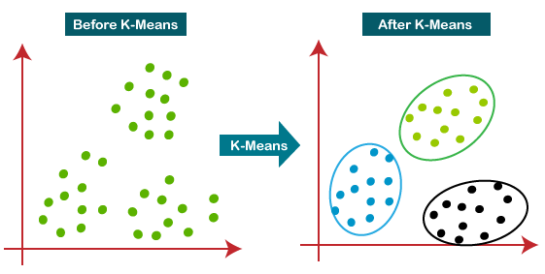
https://www.javatpoint.com/k-means-clustering-algorithm-in-machine-learning

Slide 6
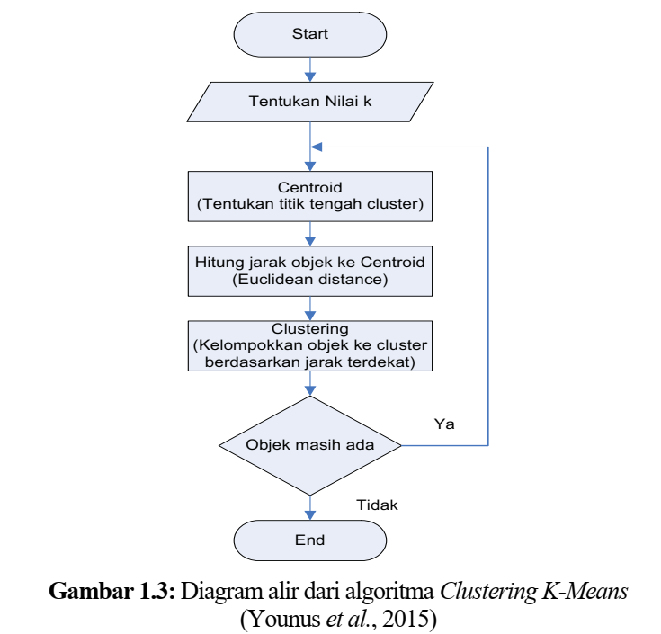
Algoritma K-Means
Ref: Anjar W et al. Data Mining : Algoritma dan Implementasi, Yayasan Kita Menulis, 2020

Slide 7
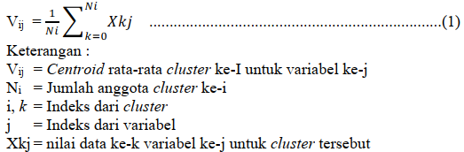
Algoritma K-Means
Tentukan jumlah cluster (k) pada data set.
Tentukan nilai pusat (Centroid). Penentuan nilai Centroid pada tahap awal dilakukan secara random, sedangkan pada tahap iterasi digunakan rumus seperti pada persamaan (1) berikut ini.
Ref: Anjar W et al. Data Mining : Algoritma dan Implementasi, Yayasan Kita Menulis, 2020

Slide 8
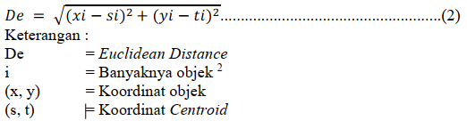
Algoritma K-Means
Pada masing-masing record, hitung jarak terdekat dengan Centroid.
Ada beberapa cara yang dapat digunakan untuk mengukur jarak data ke pusat kelompok, diantaranya Euclidean, Manhattan/City Block, dan Minkowsky. Setiap cara memiliki kelebihan dan kekurangan masing-masing. Untuk penulisan pada bab ini, jarak Centroid yang digunakan adalah Euclidean Distance, dengan rumus seperti di bawah ini:
Kelompokkan objek berdasarkan jarak ke Centroid terdekat
Ulangi langkah ke-3 hingga langkah ke-4, lakukan iterasi hingga Centroid bernilai optimal.
Ref: Anjar W et al. Data Mining : Algoritma dan Implementasi, Yayasan Kita Menulis, 2020

Slide 9
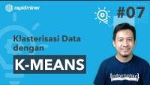
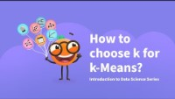
Contoh Ilustrasi K-Means
https://www.youtube.com/watch?v=ibEC76Emme8
https://www.youtube.com/watch?v=uNOd4K_HqjI
https://www.youtube.com/watch?v=gJX2jR0-PTY

Slide 10
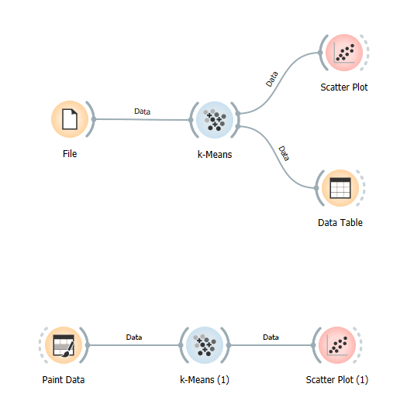
Contoh Simulasi

Slide 11
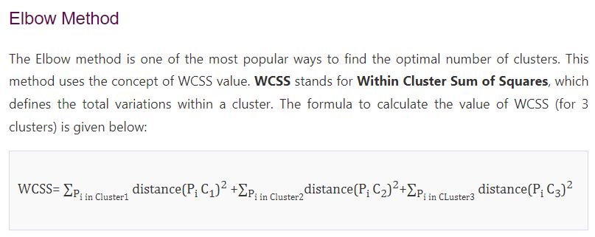
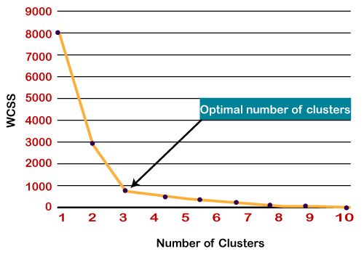
Optimal Number of Cluster / Elbow
https://www.javatpoint.com/k-means-clustering-algorithm-in-machine-learning

Slide 12
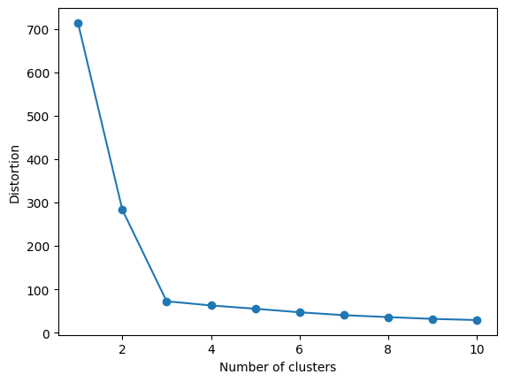
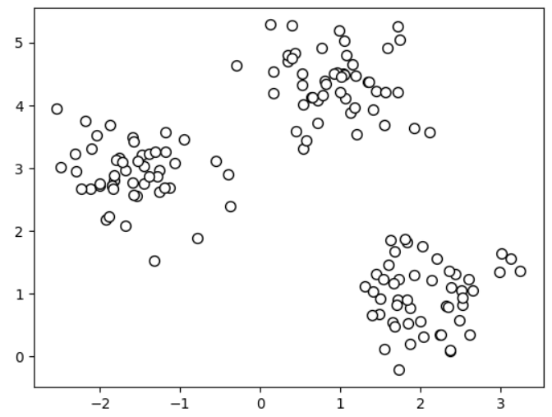
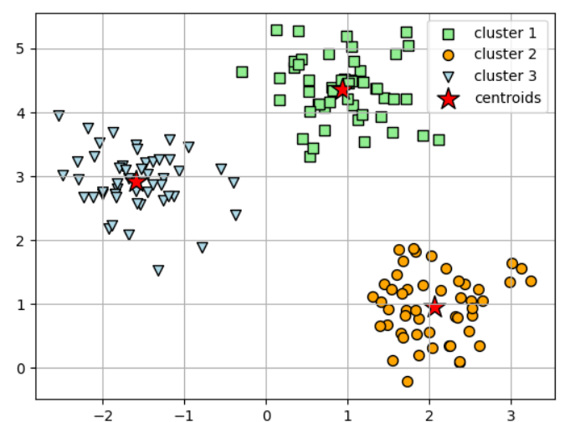
Plot Cluster

Slide 13
Plot Cluster

Slide 14
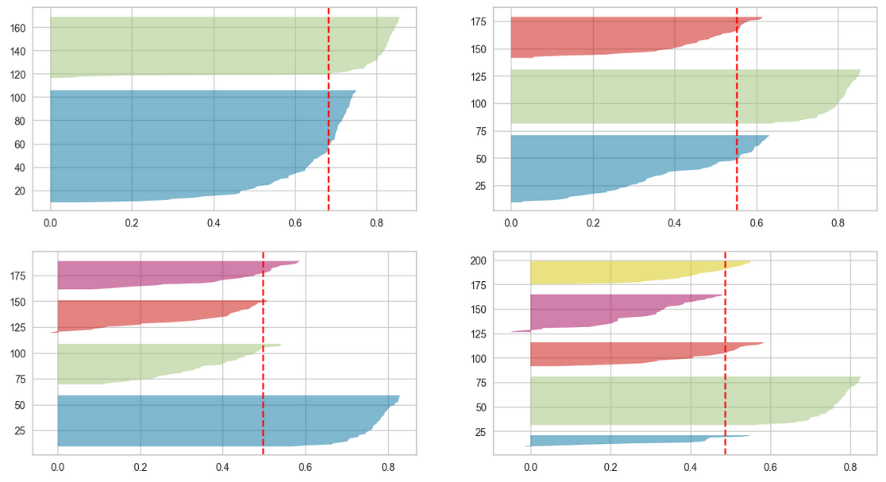

Optimal Number of Cluster / Silhouette
https://scikit-learn.org/stable/auto_examples/cluster/plot_kmeans_silhouette_analysis.html

Slide 15
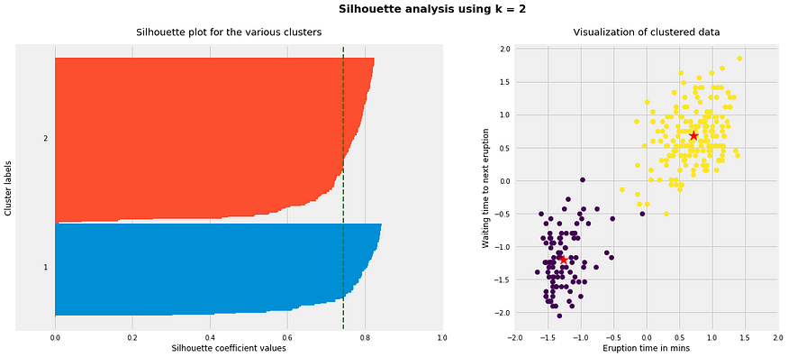
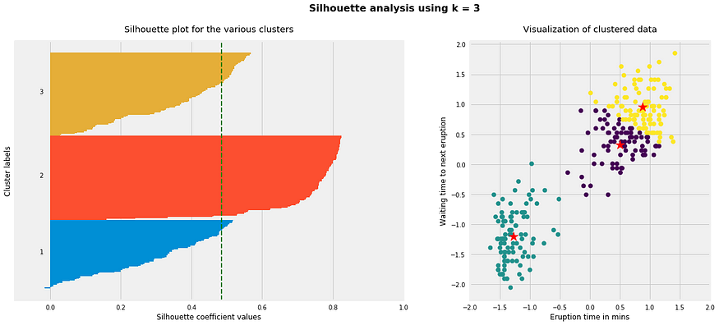
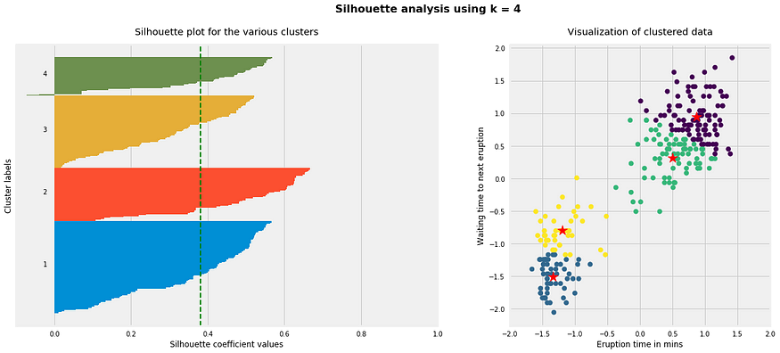
https://towardsdatascience.com/k-means-clustering-algorithm-applications-evaluation-methods-and-drawbacks-aa03e644b48a

Slide 16
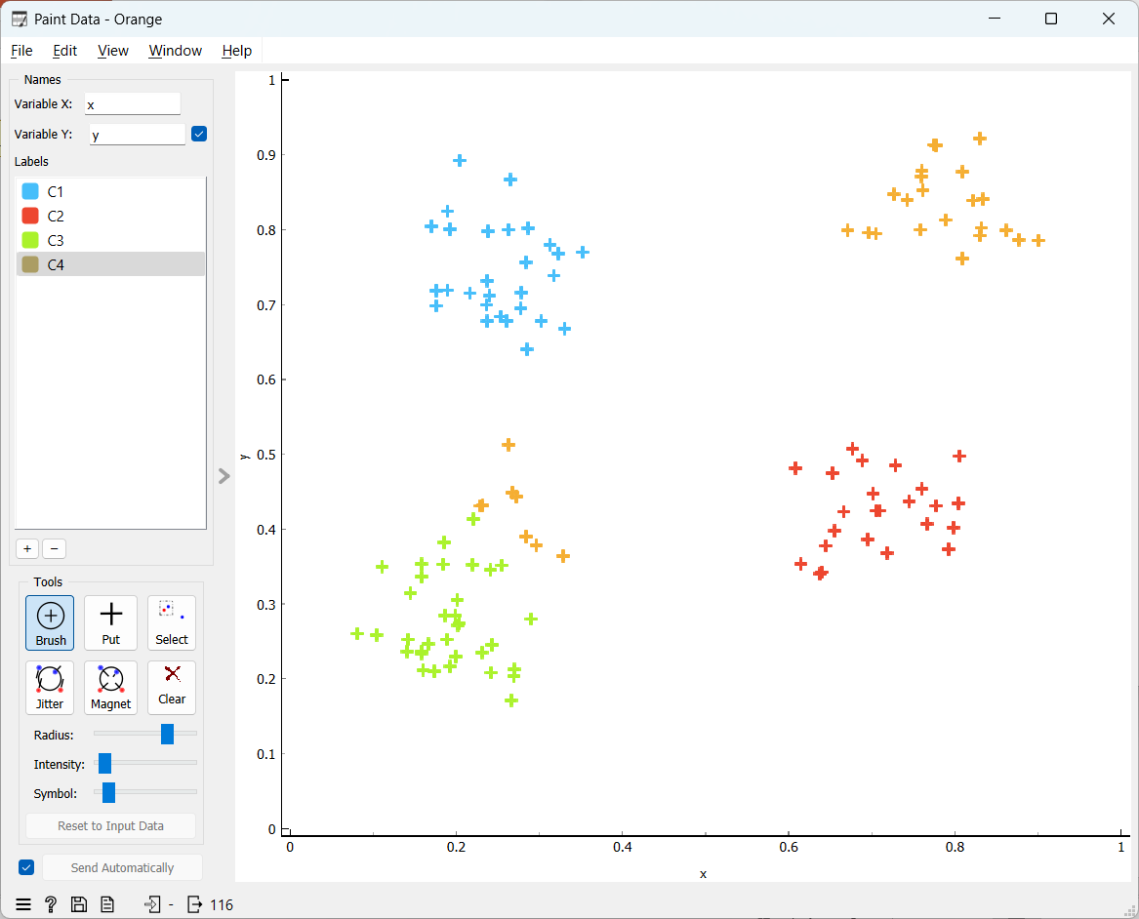
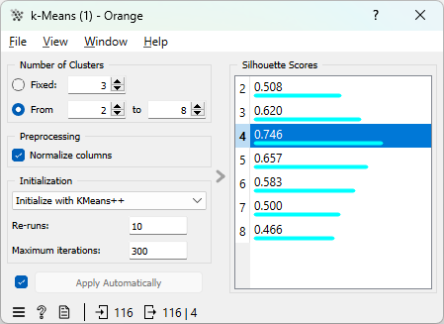
Paint Data / Simulation

Slide 17
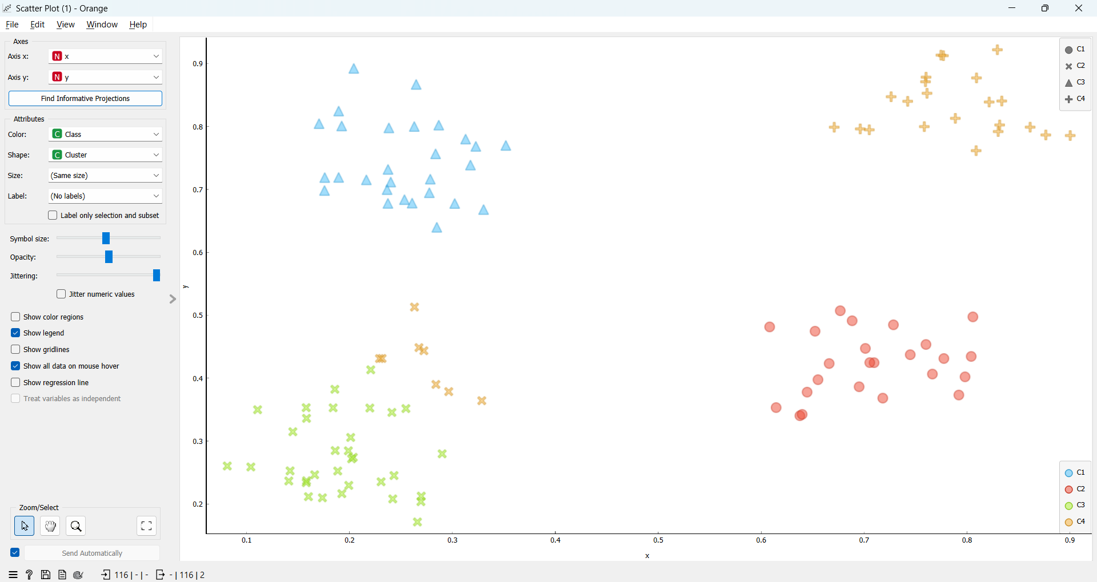
Hasil Klaster K-Means

Slide 18
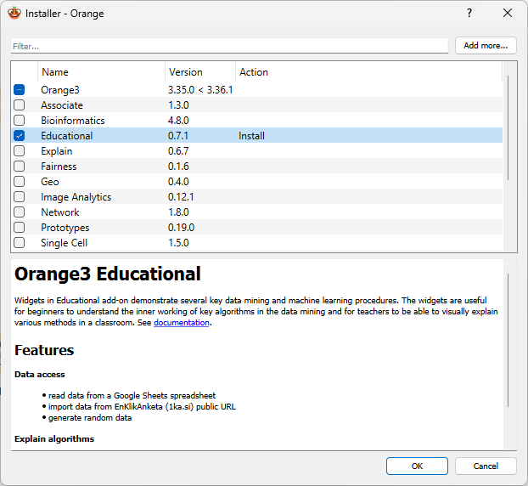
Install Add On

Slide 19
Tugas
Buat Model untuk K-Means
Kelebihan dan Kekurangan K-Means
Cari 10 Jurnal terkait pemanfaatan K-Means
Diskusikan dalam Forum
Tuliskan dalam laporan (dikumpulkan saat UAS)

Slide 20
Referensi Bacaan Tambahan
https://scikit-learn.org/stable/auto_examples/cluster/plot_kmeans_silhouette_analysis.html
https://stanford.edu/~cpiech/cs221/handouts/kmeans.html
https://www.analyticsvidhya.com/blog/2019/08/comprehensive-guide-k-means-clustering/
https://www.geeksforgeeks.org/k-means-clustering-introduction/
https://medium.com/data-folks-indonesia/step-by-step-to-understanding-k-means-clustering-and-implementation-with-sklearn-b55803f519d6
https://www.indowhiz.com/articles/id/mengenal-konsep-algoritma-expectation-maximization-em/
https://www.cs.toronto.edu/~rgrosse/courses/csc311_f20/slides/lec10.pdf

Slide 21

Universitas Pamulang
Magister Teknik Informatika
Sajarwo Anggai
Dosen – Universitas Pamulang
NIDN : 0421108703
Email : dosen02832@unpam.ac.id
WA : 082343006557
Terima Kasih

